Slide 1
LENTILLES MINCES
Prof-TC
www.prof-tc.fr

Slide 2
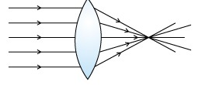
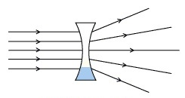
Différents types de lentilles
Les lentilles à bord mince et centre épais sont appelées lentilles convergentes.
De gauche à droite: Biconvexe, Plan convexe, Ménisque convergent, symbole de la lentille convergente.
Les lentilles à bord épais et centre mince sont appelées lentilles divergentes.
De gauche à droite: Biconcave, Plan concave, Ménisque divergent, symbole de la lentille divergente.
Une lentille à bords minces transforme un faisceau de rayons lumineux parallèles en un faisceau convergent immédiatement après la lentille: cette lentille est convergente.
Une lentille à bords épais transforme un faisceau de rayons lumineux parallèles en un faisceau divergent immédiatement après la lentille: cette lentille est divergente.

Slide 3
Lentilles minces convergentes
Plan focal Plan focal
Objet Image
+
+
B
A
F'
F O
A’
B'
Tout rayon incident passant par F, foyer principal objet, émerge parallèle à l’axe optique. Ce foyer a donc son image à l’infini.
Tout rayon incident parallèle à l’axe optique émerge en passant par F’, foyer principal image. Ce foyer est donc l’image d’un objet à l’infini.
Ces foyers sont symétriques par rapport au centre optique de la lentille.

Slide 4
Centre optique: Tout rayon qui passe par le centre O d’une lentille n’est pas dévié. Le point O est appelé centre optique de la lentille. Pour les lentilles que nous utiliserons O est le centre géométrique.
Axe optique principal: C’est la droite passant par O et par le centre de courbure d’une des faces sphériques. C’est l’axe de symétrie de la lentille. Par convention, on oriente l’axe optique dans le sens de propagation de la lumière et on choisit pour origine le centre optique O.
Foyer image: Tout rayon incident parallèle à l’axe optique principal converge en un point appelé foyer image et noté F’.
Plan focal image: C’est le plan perpendiculaire à l’axe optique et contenant le foyer image F’.
Distance focale image: C’est la distance séparant le centre O du foyer image F’. C’est une grandeur algébrique dont l’unité est le mètre: $\text{f}\text{′}\text{ = }\overline{\text{OF}\text{′}}\text{ > 0}$.
Foyer objet: Un rayon lumineux issu d’un point particulier de l’axe optique, noté F, émerge parallèlement à l’axe. F est appelé foyer objet, c’est le symétrique de F’ par rapport à O.
Plan focal objet: C’est le plan perpendiculaire à l’axe optique et contenant le foyer objet F’.
Distance focale objet: C’est la distance séparant le centre O du foyer objet F. C’est une grandeur algébrique dont l’unité est le mètre: $\text{f} \text{= }\overline{\text{OF}} \text{= }\text{−} \overline{\text{OF}\text{′}} \text{<} \text{0}$.
Vergence: Elle est égale à l’inverse de f' et s’exprime en dioptries (δ ou m⁻¹) C=1/f’ Une lentille est d’autant plus convergente que sa vergence est grande.

Slide 5
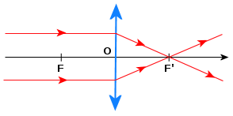
Distance focale
L'image d'un objet se trouvant à l'infini se forme dans le plan focal image.
Distance focale
Objet éloigné
(Soleil)

Slide 6
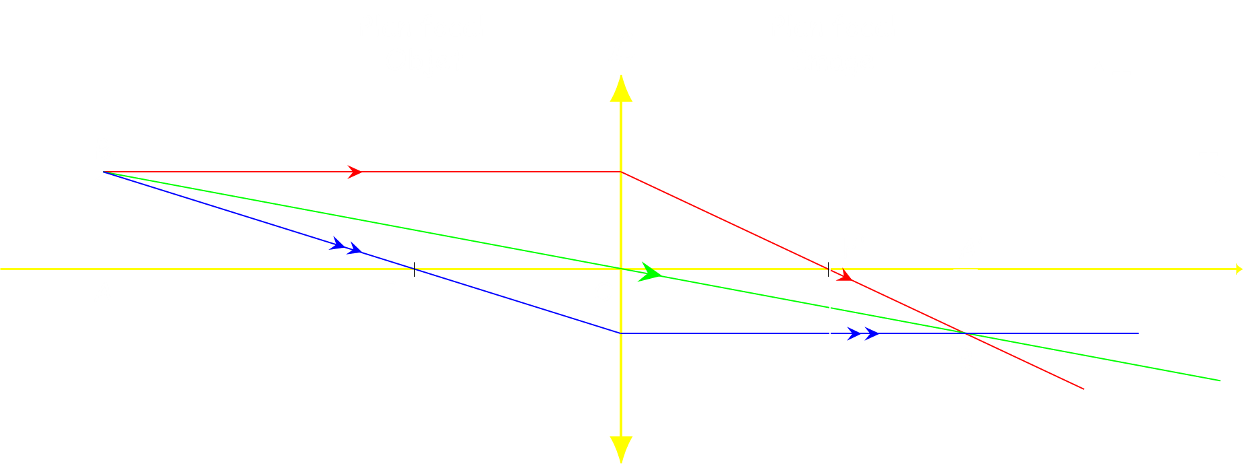
Image réelle – Relation de conjugaison
L’image A’B’ est dite réelle car elle est observable sur un écran. Cette image est dite renversée si elle est de sens opposé à celui de l’objet et droite si elle est de même sens.
Relation de conjugaison de Descartes sous sa forme algébrique:
$$\frac{\text{1}}{\overline{\text{OA}\text{′}}} \text{−} \frac{\text{1}}{\overline{\text{OA}}}\text{ = }\frac{\text{1}}{\overline{\text{OF}\text{′}}}\text{ =} \frac{\text{1}}{\text{f}\text{′}}$$

Slide 7
Image réelle – Grandissement
Le grandissement, noté γ, est le rapport entre la taille de l’image A’B’ et la taille de l’objet AB:
$\text{g} \text{= }\frac{\overline{\text{A}\text{′}\text{B}\text{′}}}{\overline{\text{AB}}} \text{= }\frac{\overline{\text{OA}\text{′}}}{\overline{\text{OA}}}$
Le grandissement qui n’a pas d’unité est inférieur à 1 si l’image est plus petite que l’objet et supérieur à 1 dans le cas contraire.

Slide 8
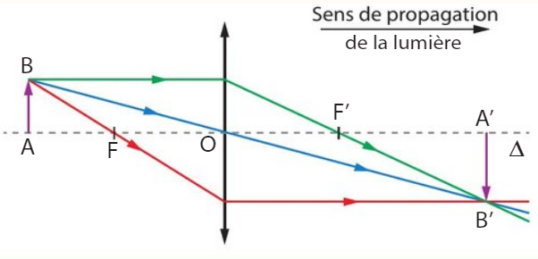
Objet AB situé avant le foyer
L'image formée à travers la lentille peut être observée sur un écran. On dit alors que l'image est réelle.
Si γ < 0 alors l'image est renversée.
Si |γ| < 1 alors l'image est plus petite que l'objet.
Si |γ| > 1 alors l'image est plus grande que l'objet.

Slide 9
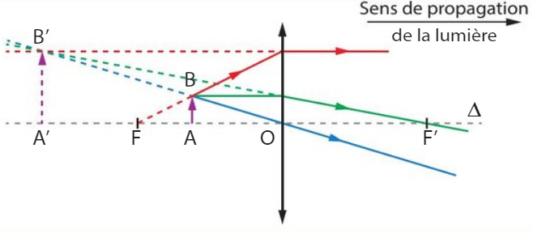
Objet AB situé entre le foyer objet et le centre optique O
L'image formée à travers la lentille ne peut être observée sur un écran. On dit alors que l'image est virtuelle.
Si γ > 0 alors l'image est droite.
Si |γ| > 1 alors l'image est plus grande que l'objet.

Slide 10
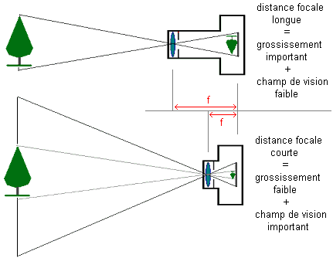
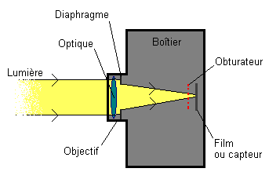
L’appareil photographique
Mis à part quelques détails de structure qui diffèrent suivant leur type, les appareils photo actuels fonctionnent sur un même principe et se composent des éléments de base suivants:
Un viseur
Un déclencheur
Un objectif
Un diaphragme
Un obturateur
Un film ou un capteur

Slide 11
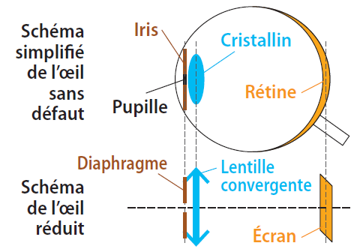
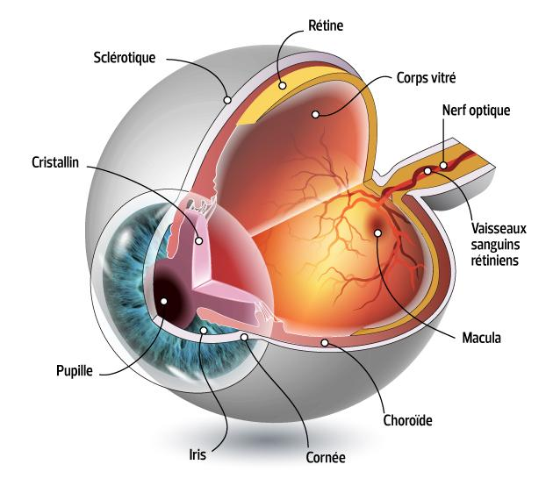
L’œil
L’œil réel est un système optique complexe modélisé par un œil réduit qui comporte un diaphragme, une lentille mince convergente et un écran.
Le diamètre de l’œil étant fixe, la distance focale de la lentille convergente modélisant le cristallin varie, c’est l’accommodation.
L'image formée sur la rétine est renversée.
C'est le cerveau qui permet d'interpréter à l'endroit les images renversées formées sur la rétine.
Pour que l'image d'un objet pas trop proche de l'œil se forme sur la rétine, le cristallin peut se déformer, ce qui modifie sa distance focale f'.
Si l'objet est suffisamment éloigné, l'image se forme sur la rétine sans que l'œil accommode. On dit alors que l'œil est au repos.

Slide 12
La lunette astronomique
Une lunette astronomique est constituée de deux lentilles:
Une lentille objectif, en entrée de l'instrument, qui capte la lumière de l'astre et en fait l'image à son foyer.
Une lentille oculaire, en sortie, qui, nous l'avons déjà vu, rejette l'image de l'astre à l'infini afin d'en faciliter son observation à l'œil.
Dans le cas d'une lunette astronomique, les deux lentilles sont convergentes, et l'image de l'astre sera inversée.

Slide 13
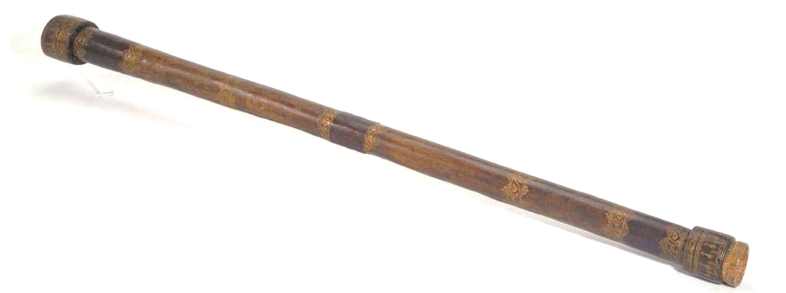
La lunette de Galilée
La lunette de Galilée se distingue par la nature de la lentille oculaire. Cette dernière est ici divergente. L'image en sortie sera droite.
À focale équivalente, la lunette de Galilée sera plus courte.
Dans le cas d'une lunette de Galilée, une des lentilles est convergente et l'autre divergente, et l'image de l'astre sera droite.

Slide 14
LENTILLES MINCES
Prof-TC
www.prof-tc.fr

